Slide 1



Recherche sur la RAM dans les PRFI
Défi pour pour obtenir des données microbiologiques fiables
Prof. Laurence Armand-Lefèvre
Service de bactériologie
Hôpital Bichat-Claude Bernard
IAME, UMR 1137, Université Paris Cité
Janvier 2026

Slide 2



Surveillance de la résistance aux antibiotiques
Surveillance de la RAM : avoir des données actualisées et fiables pour orienter les traitements, la liste des antibiotiques, les interventions de santé publique, les politiques de contrôle des infections, le développement des antimicrobiens...
Surveillance passive par le biais des résultats des examens émis par les laboratoires, avec possibilité d'alerte sur des cibles spécifiques
Laurence Armand-Lefevre

Slide 3
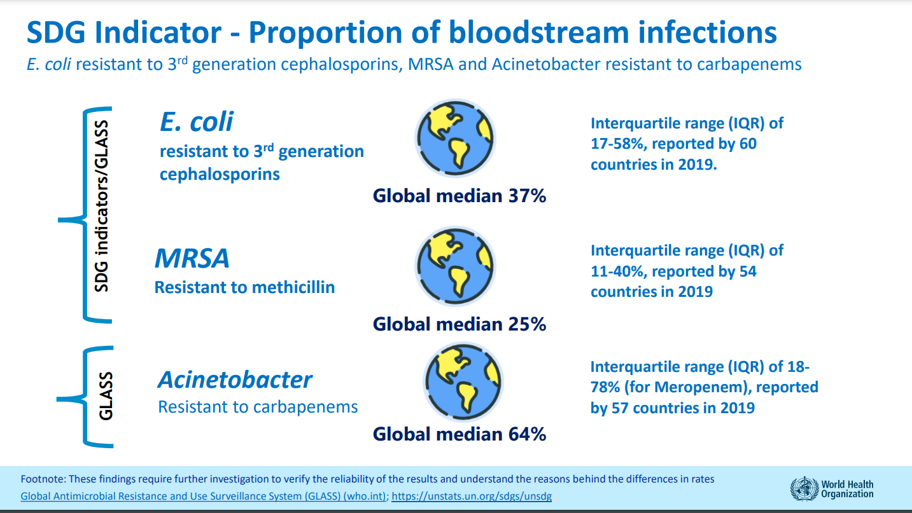
Surveillance de la résistance aux antibiotiques chez les bactéries responsables d'infections
Laurence Armand-Lefevre

Slide 4

Surveillance de la résistance aux antibiotiques
Surveillance active par la mise en œuvre d'un protocole de surveillance
Nécessaire pour étudier la circulation silencieuse de la resistance via le portage de résistances (ex : portage de bactéries multirésistantes - entérobactéries productrices de BLSE et/ou de carbapénémases) chez l'homme, à l'hôpital et dans la communauté, mais aussi... chez les animaux et dans l'environnement.
Laurence Armand-Lefevre

Slide 5
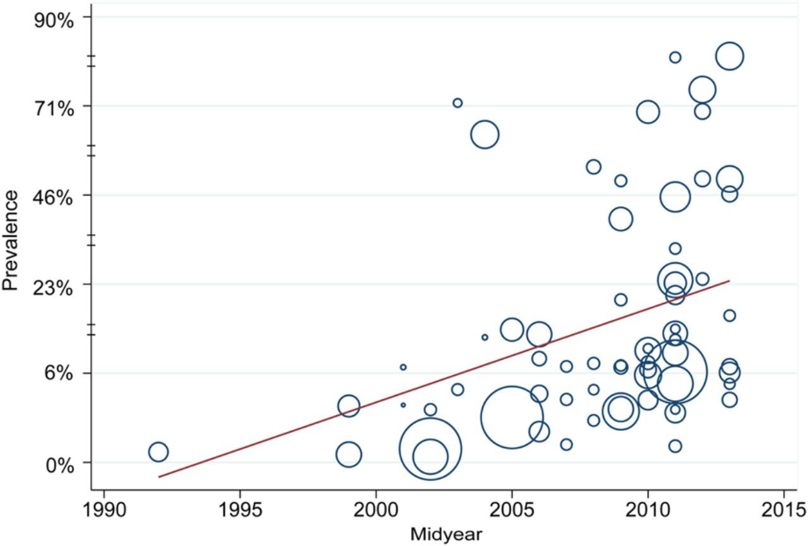
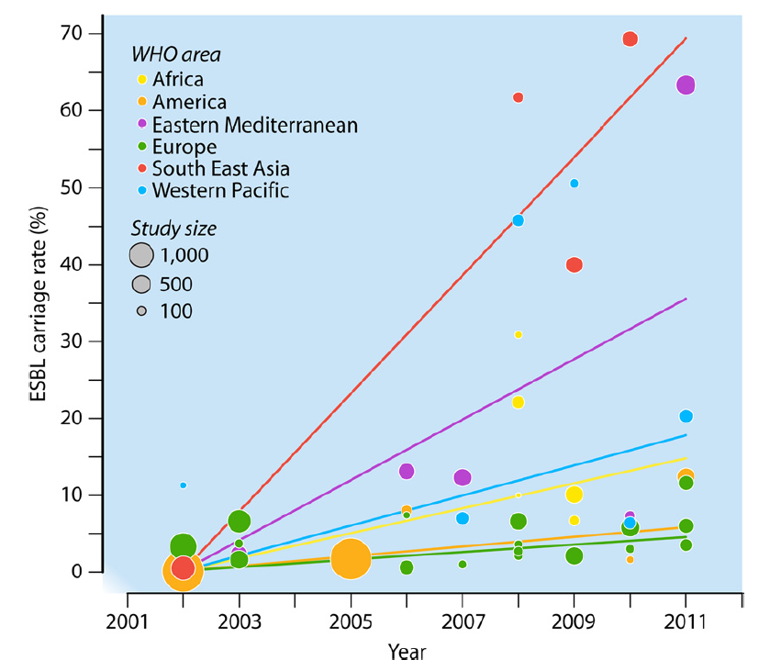
Prévalence des ESBL-E dans la communauté
Méta-analyse :
- 14 % des porteurs d'E-BLSE dans le monde
- Augmentation de 5,4 % par an depuis 1990
70 %
35 %
Avec des disparités entre les pays
15-30 %
5 %
Laurence Armand-Lefevre
Woerther PL, et al. 2013. Clin Microbiol Rev. Karanika et al., Clin. Inf. Dis., 2016

Slide 6
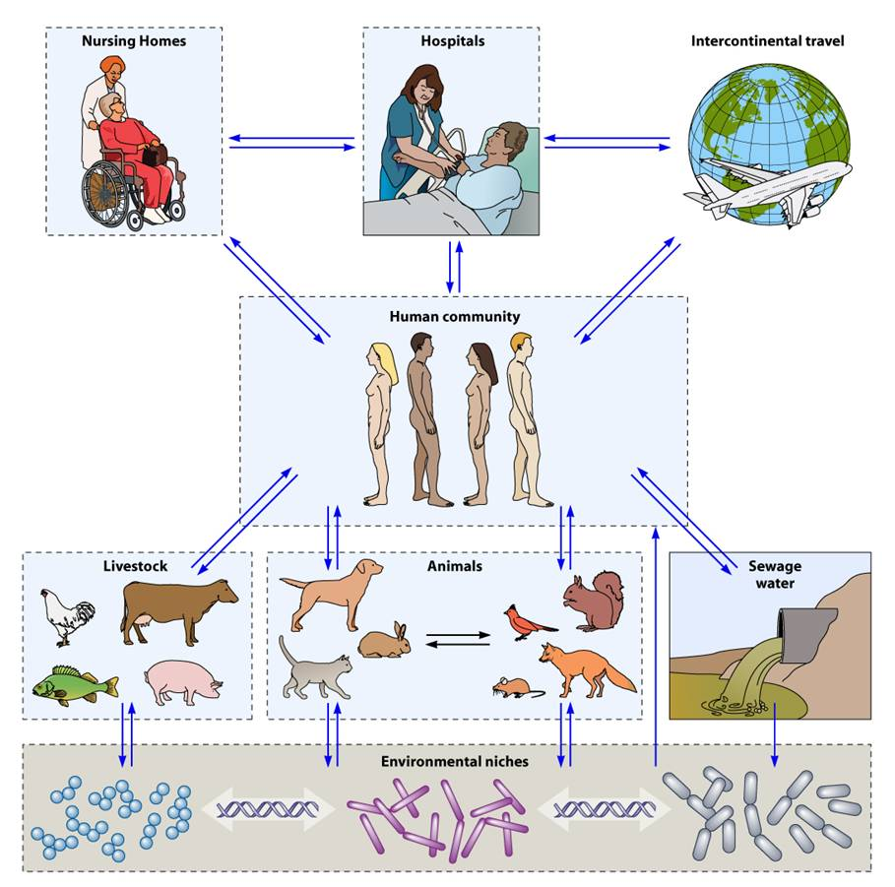
Défi supplémentaire : la perspective « One Health » de la RAM
Laurence Armand-Lefevre
Woerther PL, et al. 2013. Clin Microbiol Rev

Slide 7
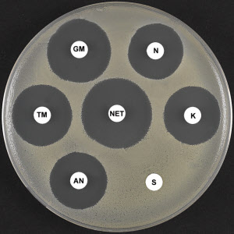

Les rôles du laboratoire de microbiologie clinique
De manière systématique, fournir une documentation microbiologique des infections et réaliser des tests de sensibilité aux antimicrobiens (antibiogramme)
→ Aider les médecins à proposer le traitement le plus adapté aux patients en prescrivant une antibiothérapie appropriée
Laurence Armand-Lefevre

Slide 8
Les rôles du laboratoire de microbiologie clinique
Surveillance régulière de l'écologie de la RAM
pour contribuer à la mise en œuvre des recommandations en antibiothérapie
surveiller l'évolution de la résistance bactérienne
Participation à des études de surveillance active et de recherche
→ Un service clé !
Laurence Armand-Lefevre

Slide 9
Qu'est-ce que des données microbiologiques fiables ?
Précises, exactes :
Basées sur des méthodes et des protocoles de test validés (CQ).
Reproductibles :
Résultats concordants entre les différents laboratoires et les différentes périodes.
Complètes :
Tous les paramètres pertinents et nécessaires pour l'étude.
Pertinentes dans le contexte :
Reflètent l'épidémiologie locale, les structures de santé ou la communauté...
Adaptées aux pays à ressources limitées, aux études intersectorielles (One Health)
Laurence Armand-Lefevre

Slide 10
Pourquoi est-il important de disposer de données fiables ?
Combler les lacunes en matière de données :
Données de reference
Permet des comparaisons entre études et des méta-analyses.
Pour les essais cliniques :
Garantit des résultats reproductibles et généralisables.
Pour les systèmes de surveillance :
Surveillance épidémiologique
Comparabilité des données à différentes échelles
Pour l'élaboration des politiques et des lignes directrices :
Contribuer aux interventions visant à lutter contre la RAM
Laurence Armand-Lefevre

Slide 11
Défi pour pour obtenir des données microbiologiques fiables dans les PRFI …
Laurence Armand-Lefevre

Slide 12
Infrastructures de laboratoire insuffisantes
Constructions pas toujours adéquates
Qualité de l'eau
Approvisionnement en électricité
Accès au gaz
Contrôle de la température et ventilation
Couverture Internet et vitesse de connexion limitées
Laurence Armand-Lefevre

Slide 13
Matériel de laboratoire insuffisant
Peu ou pas de postes de sécurité microbiologique
Pas ou peu de systèmes automatisés, tout est manuel (mais assez courant en bactériologie…)
Peu d'utilisation de matériel à usage unique, mais culture de l'économie (ex : utilisation d'une seule boîte de Pétri pour deux d'échantillons)
Laurence Armand-Lefevre

Slide 14
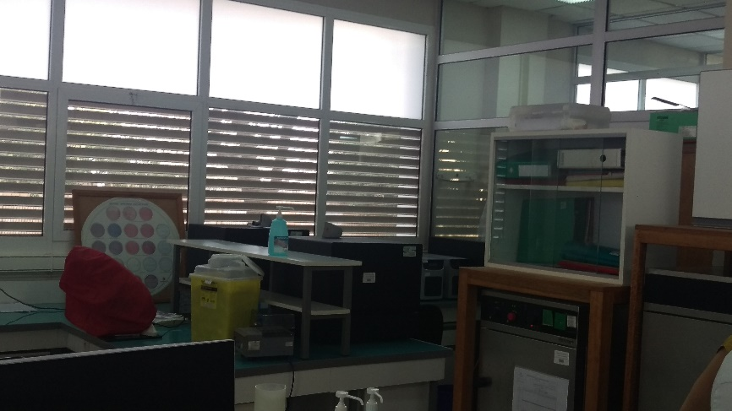
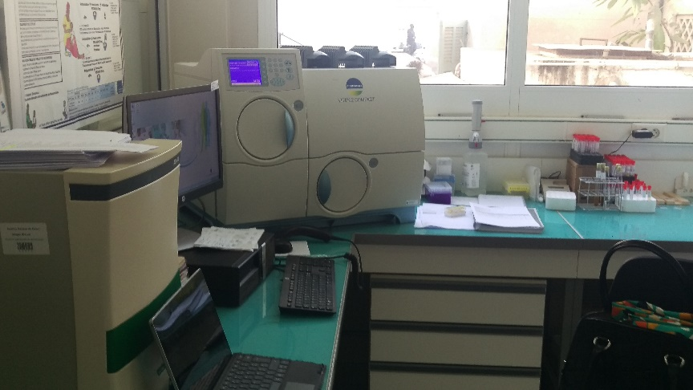
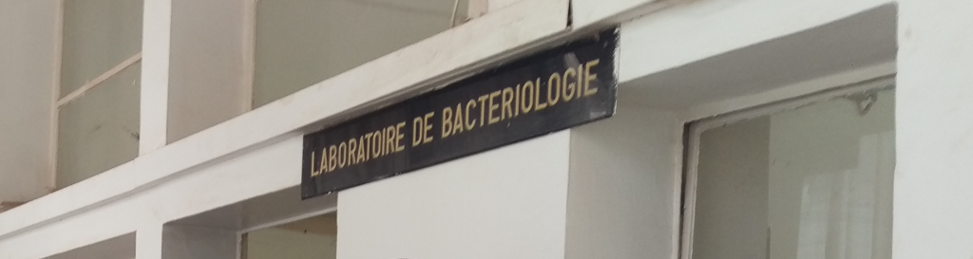
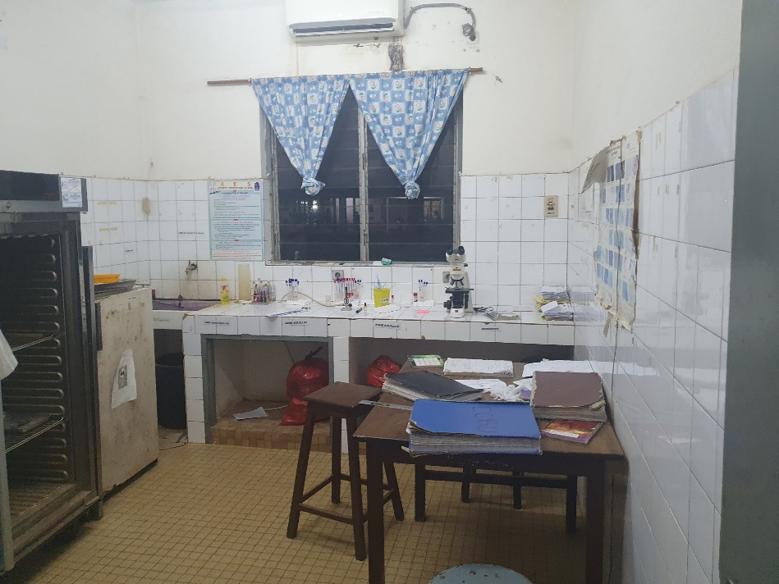
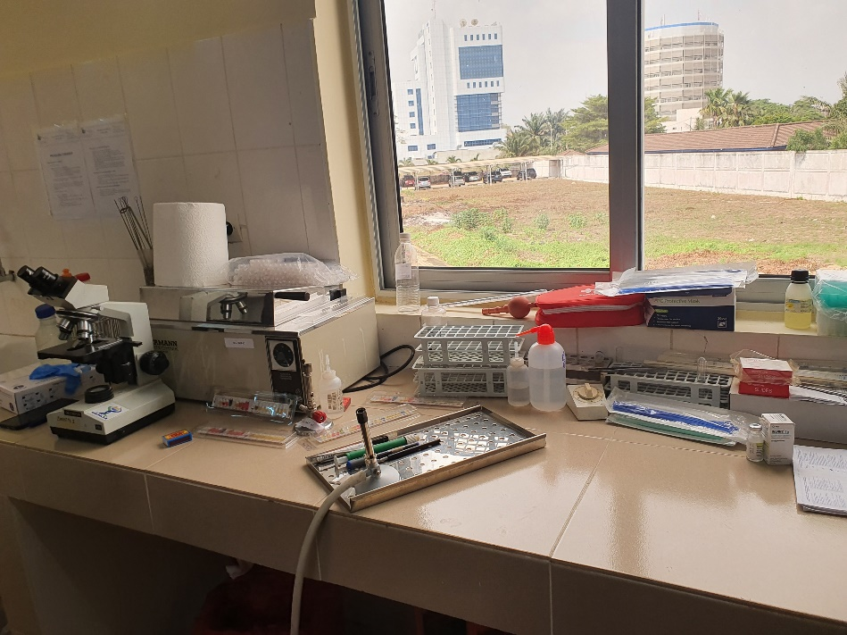
Laurence Armand-Lefèvre

Slide 15
Système de gestion de la qualité
Absence ou insuffisance de surveillance de la température des incubateurs, réfrigérateurs et congélateurs.
Validation régulière insuffisante ou inexistante des étapes du processus microbiologique (ex : utilisation régulière de souches de référence).
Laurence Armand-Lefevre

Slide 16
Consommables et réactifs
D'un point de vue général, les réactifs de laboratoire sont coûteux par rapport au coût de la vie dans les pays à revenu faible et intermédiaire.
Certains réactifs sont totalement inaccessibles ou inabordables
Pour les réactifs disponibles, risque de rupture de stock
Conditions de stockage des réactifs
Dans les études de recherche : risque d'expiration des milieux en raison des délais d'attente à la douane
Laurence Armand-Lefevre

Slide 17
Formation limitée
Manque ou nombre limité de personnel de laboratoire qualifié.
Manque ou nombre limité de microbiologistes et de professionnels de la santé ayant une expertise en matière de RAM
Manque ou nombre limité de personnel formé au processus de gestion des données et biobanking
Laurence Armand-Lefevre

Slide 18
Accès limité aux nouvelles technologies
Infrastructure limitée
Manque d'équipements nécessaires au séquençage de nouvelle génération (NGS/WGS)
Manque d'infrastructures informatiques pour l'analyse et le stockage des données
Coûts élevés
Les séquenceurs, mais aussi les réactifs, sont coûteux +++
Manque d'expertise en bio-informatique
Manque de connaissances en matière de gestion des données génomiques
Formation insuffisante ou inexistante en bioinformatique
Laurence Armand-Lefevre

Slide 19
Mon expérience...
Expérience dans la participation ou la mise en œuvre d'études de recherche sur la prévalence des bactéries multirésistantes (E-BLSE ou EPC)
- chez l'homme (en milieu communautaire et hospitalier)
- dans une perspective « One Health » (animaux et environnement).
Laurence Armand-Lefevre

Slide 20






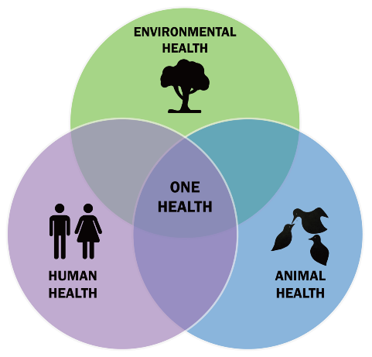
Mon expérience...
avec des collègues du Sénégal, du Togo, du Mali, de Madagascar, de Malaisie et du Pakistan…
Défis supplémentaires liés à l'approche « One Health »
Vétérinaires ayant moins de connaissances sur la RAM et les méthodes bactériologiques
Laurence Armand-Lefevre

Slide 21
Comment mettre en œuvre des protocoles d'enquête de bonne qualité…
Laurence Armand-Lefevre

Slide 22
Bien avant de commencer
Si possible, essayez d'effectuer une visite exploratoire afin de répertorier tout l'équipement disponible ainsi que tous les matériaux et réactifs que vos partenaires utilisent régulièrement.
→ Rédigez et adaptez les SOP (procédures opérationnelles standard) aux matériaux, compétences et connaissances disponibles et aux habitudes.
Laurence Armand-Lefevre

Slide 23

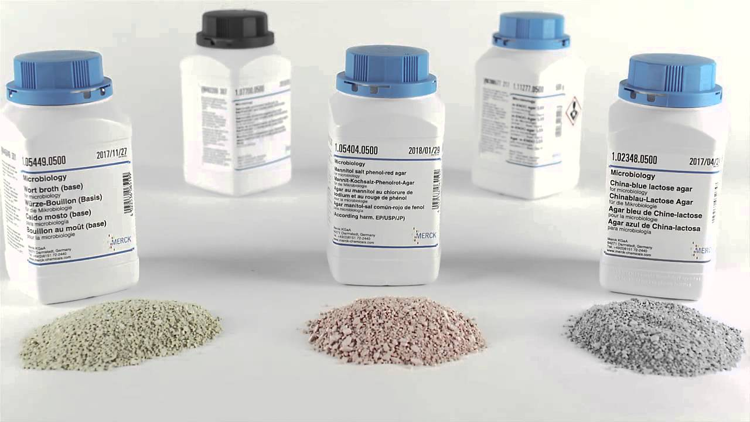
Milieu pour la détection du portage de bactéries multirésistantes
Pour la détection des bactéries multirésistantes :
Utilisez des milieux déshydratés et préparez vos propres milieux avec des antibiotiques...
Oubliez les milieux chromogènes frais contenant des antibiotiques
Laurence Armand-Lefevre

Slide 24
Formation limitée
Rédigez des procédures claires détaillant toutes les étapes, si possible accompagnées de schémas.
Si possible : effectuer une visite pour la mise en œuvre du projet et organiser des sessions de formation
Si ce n'est pas possible :
- réaliser des vidéos de toutes les étapes des SOPs
- demandez au personnel technique des pays collaborateurs de
se filmer pendant qu'ils exécutent les méthodes.
Essayez de limiter le nombre de personnes impliquées dans le projet afin d'assurer une formation directe
Laurence Armand-Lefevre

Slide 25
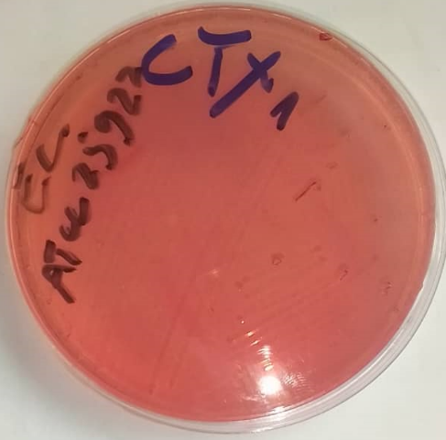
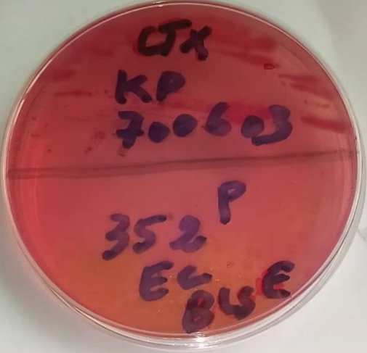
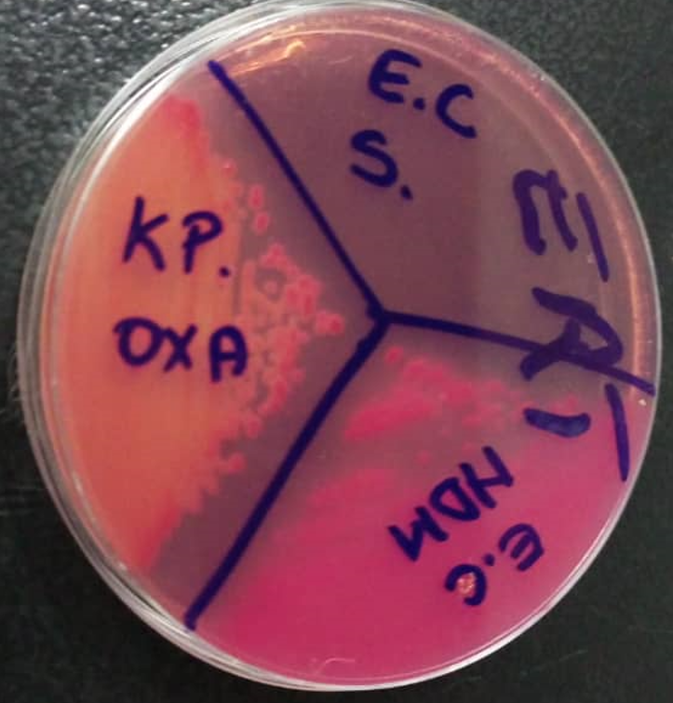
Contrôles qualité
Envoyez les souches de contrôle qualité au laboratoire collaboratif, si aucune n'est disponible.
Ex : ATCC E. coli 25923 sensible
Ex : ATCC K. pneumoniae 700623 ESBL
Et/ou toute autre souche necessaire bien caractérisée.
Vérifiez la performance des milieux et des étapes importantes
Laurence Armand-Lefevre

Slide 26
Améliorer les compétences en microbiologie et renforcer les capacités
Tirer parti de la mise en œuvre d'un projet de recherche pour
- renforcer les capacités
- améliorer les connaissances du personnel sur la résistance aux antibiotiques, la détection des mécanismes de resistance, l’épidémiologie
- partager l’apprentissage du management de projet
Laurence Armand-Lefevre

Slide 27
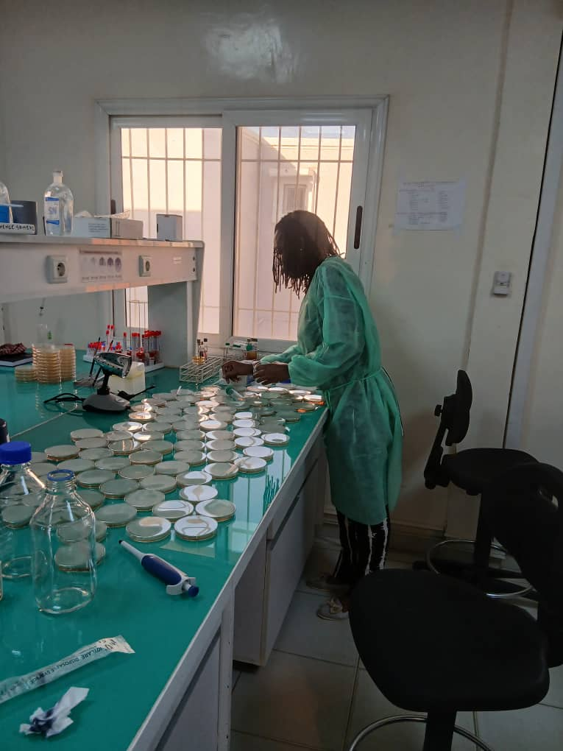
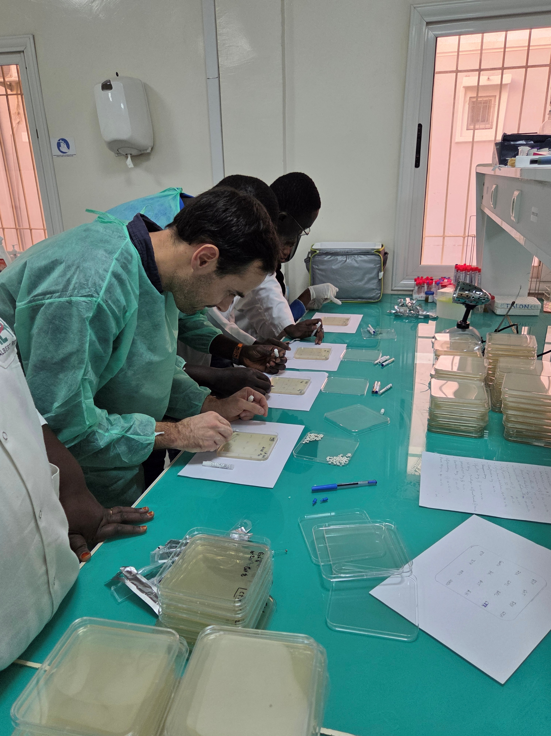
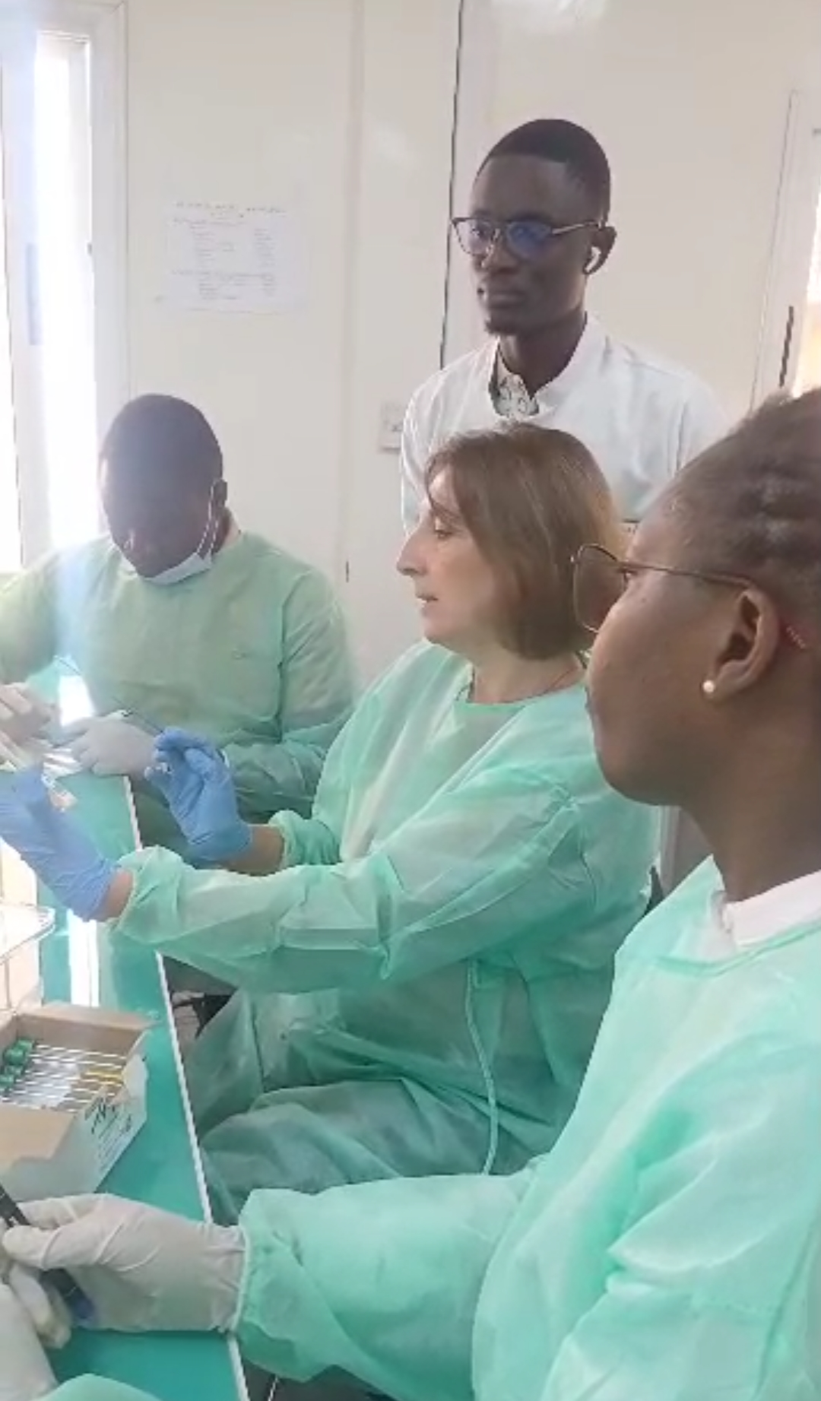
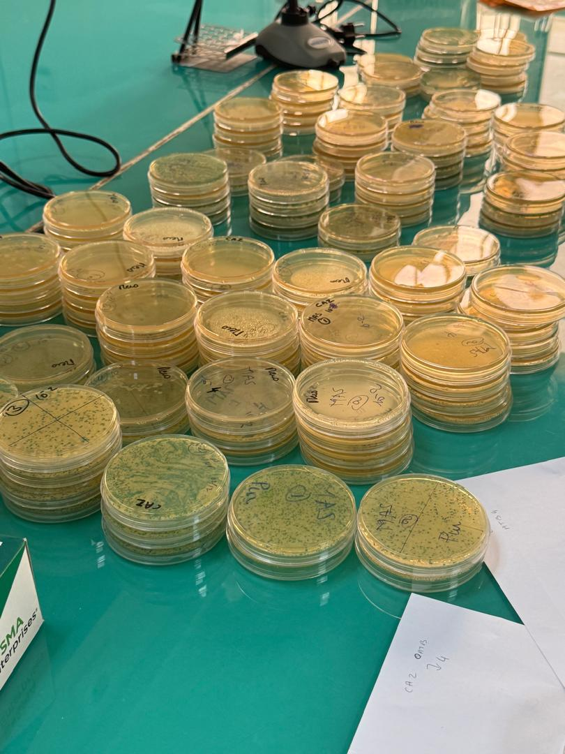
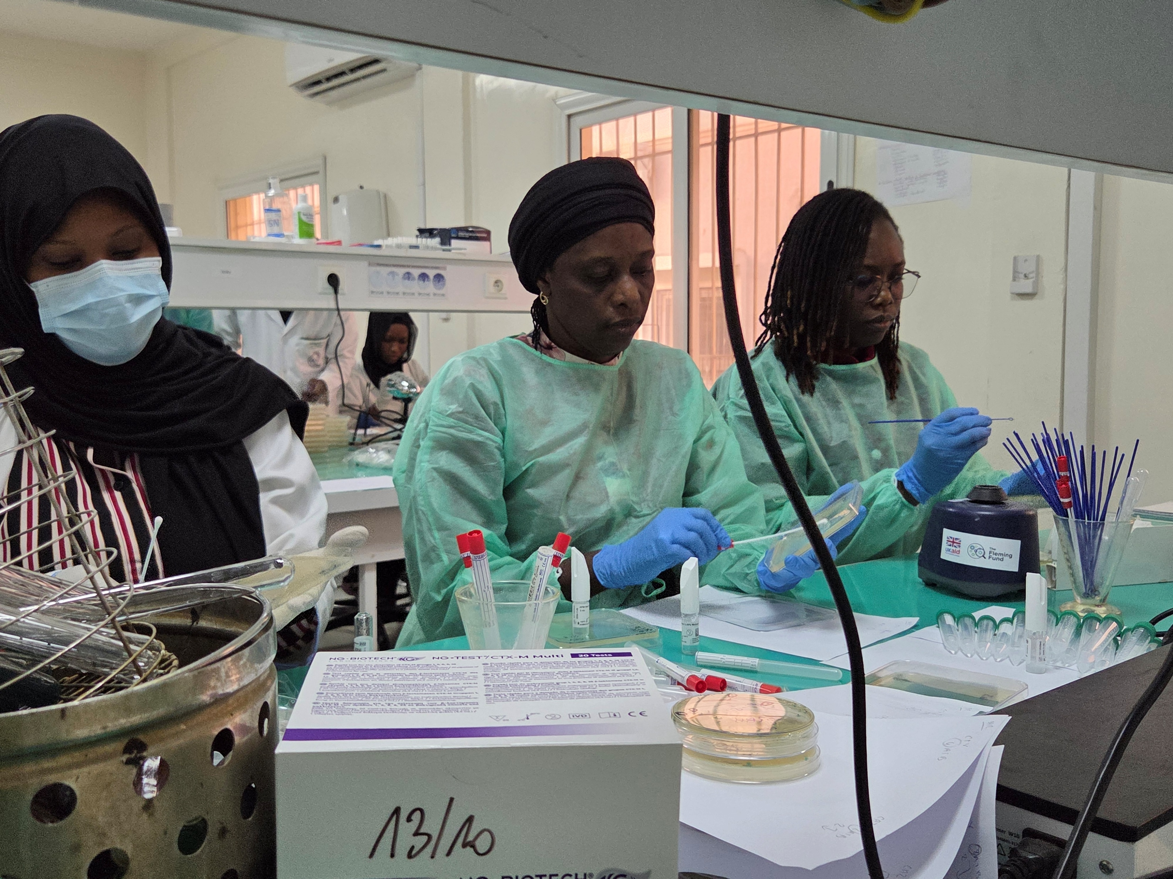
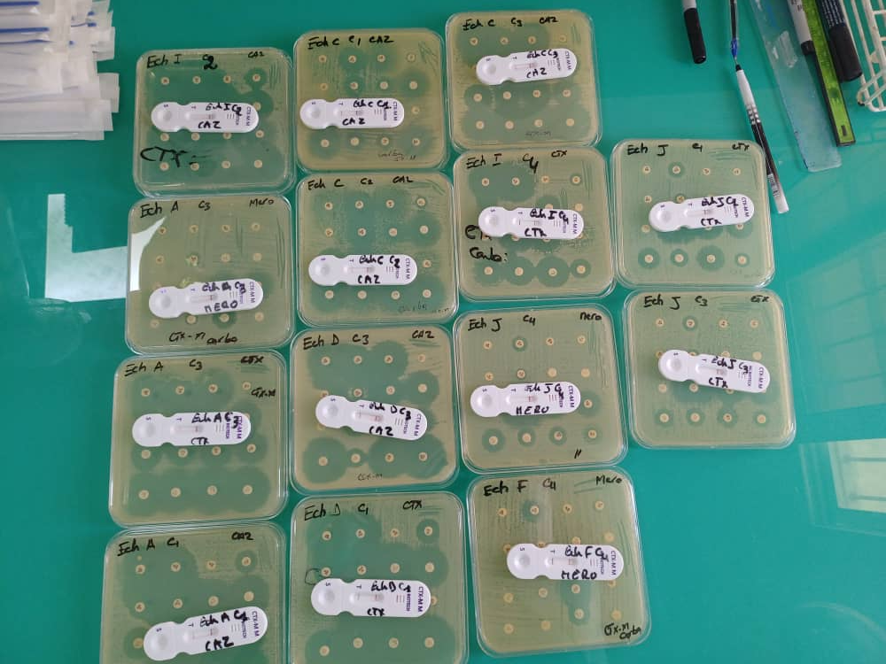
FFFS – Dakar
Recherche des E-BLSE et EPC
dans les eaux à Dakar et Saint-Louis (Sénégal)

Slide 28
Séquençage du génome
Si des séquenceurs sont disponibles
Formations préparation des librairies et utilisation séquenceurs
Formation ingénieurs en bio-informatique et établir des partenariats pour l'analyse bio-informatique
Si aucun séquenceur n'est disponible
Externaliser le séquençage à des entreprises commerciales afin de garantir des séquences de haute qualité et abordables.
Mettre l'accent sur la formation et la collaboration en matière d'analyse bioinformatique.
Laurence Armand-Lefevre

Slide 29

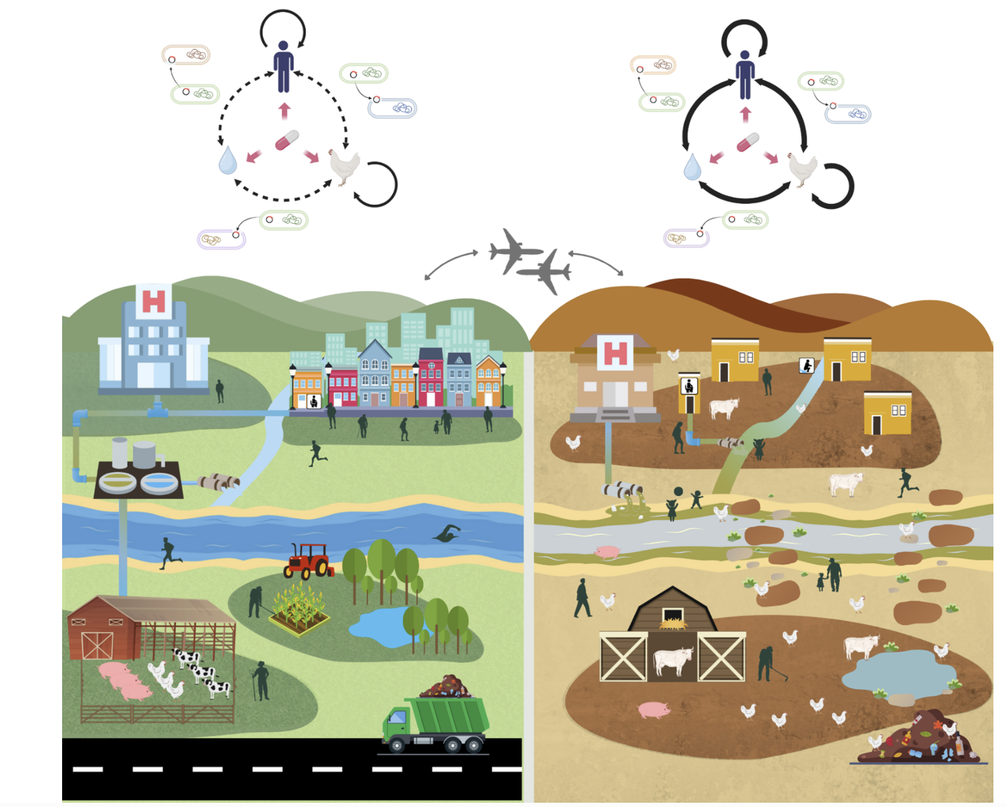
Hétérogénéité des études et des données +++
- Sampling (commensal/pathogènes, localisation, temporalité…)
- Technique détection (milieux, méthodes)
- Comparaison isolats
→ Nécessité d’homogénéiser les données
pour meilleure comparabilité
Laurence Armand-Lefevre
MiltgenG. et al, Clin. Microb. Infection. 2026

Slide 30
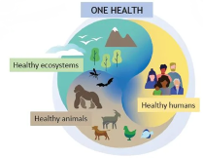



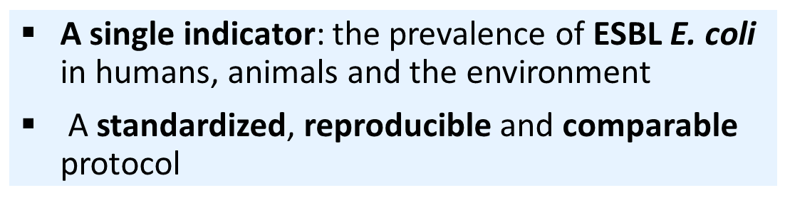

Résistance aux antimicrobiens et One-Health
One Health : approche intégrée visant à équilibrer et à améliorer durablement la santé des personnes, des animaux et des écosystèmes.
Surveillance de la résistance aux antimicrobiens dans une perspective One Health
Priorité de l'OMS
Laurence Armand-Lefevre
https://www.who.int/publications/i/item/9789240021402

Slide 31
Exemple d'un protocole de surveillance standardisé et intégré facile à mettre en œuvre
Le protocole Tricycle de l'OMS
Objectif : prévalence de l'Escherichia coli producteur de BLSE dans la capitale, mesurée chaque année dans des conditions standardisées dans :
Humain
Hôpital : cultures sanguines positives à E. coli
Communauté : femmes enceintes
Animaux
Poulets issus de la chaîne alimentaire
Environnement
Échantillonnages : rivière en amont et en aval, eaux usées et effluents d'abattoirs
Laurence Armand-Lefevre
https://www.who.int/publications/i/item/9789240021402

Slide 32
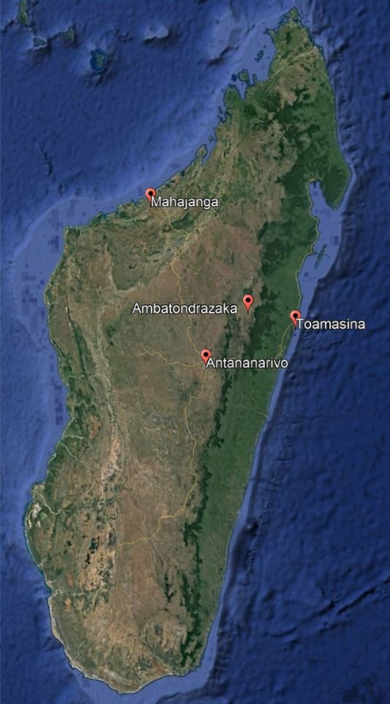


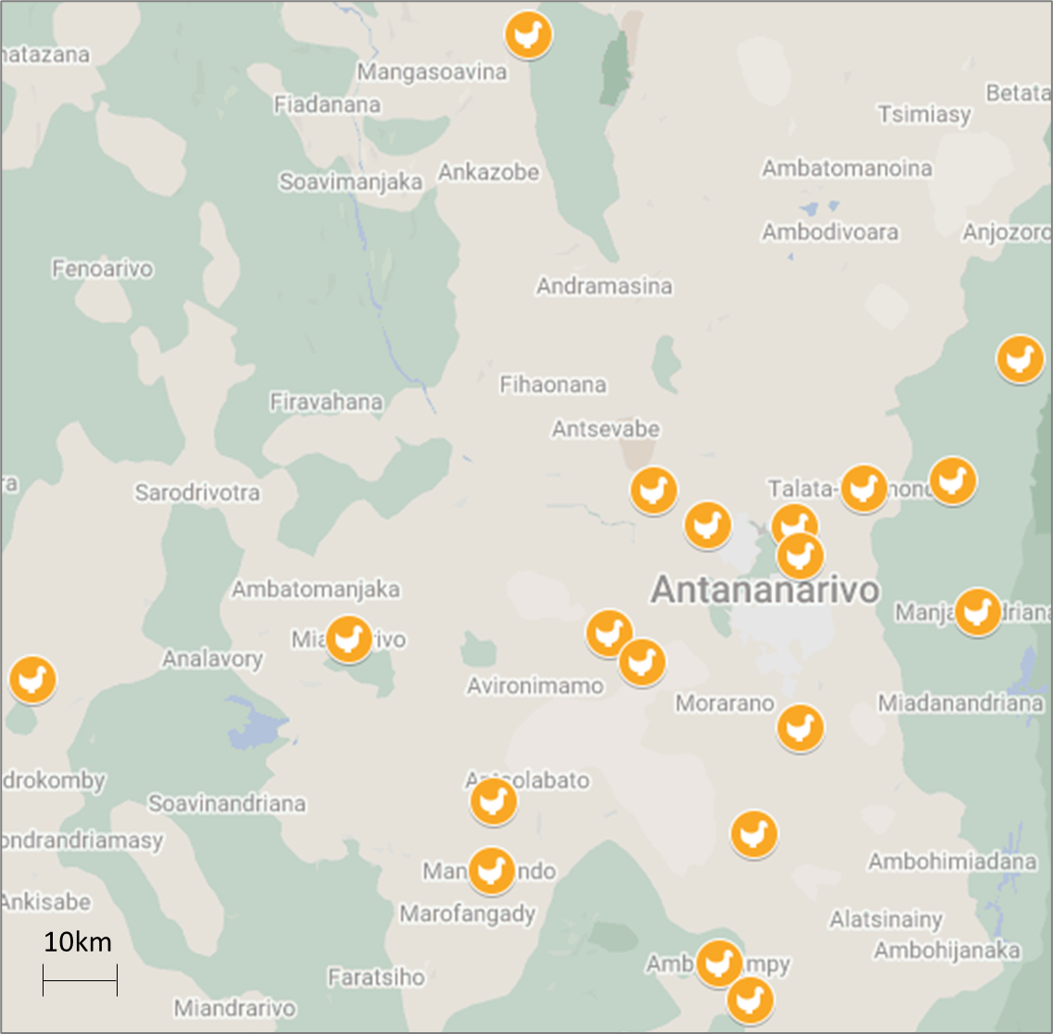
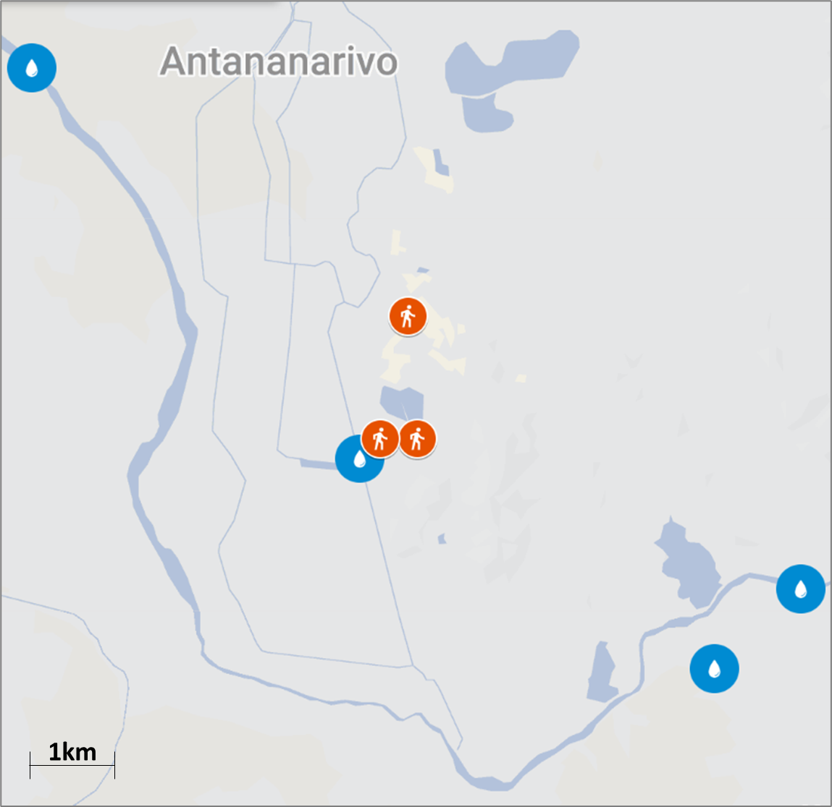
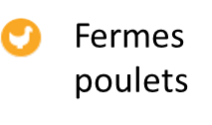
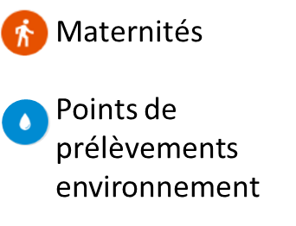



Prévalence, caractérisation et liens génétiques entre les souches d'E. coli BLSE chez l'homme, l'animal et dans l'environnement à Madagascar
Nombre d'échantillons :
Femmes enceintes (n = 289)
Poulets (n = 246)
Environnement (n = 28)
Prévalence d'E. coli-BLSE
Femmes enceintes 30 %
Poulets 57 %
Environnement 100 %
Laurence Armand-Lefevre
Milenkov M. et al, Lancet Microbe 2024

Slide 33
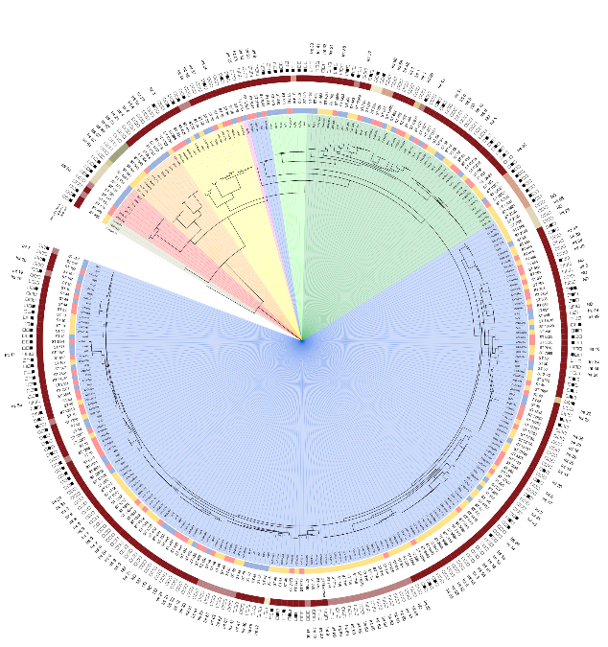
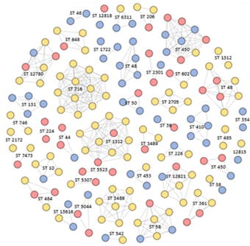
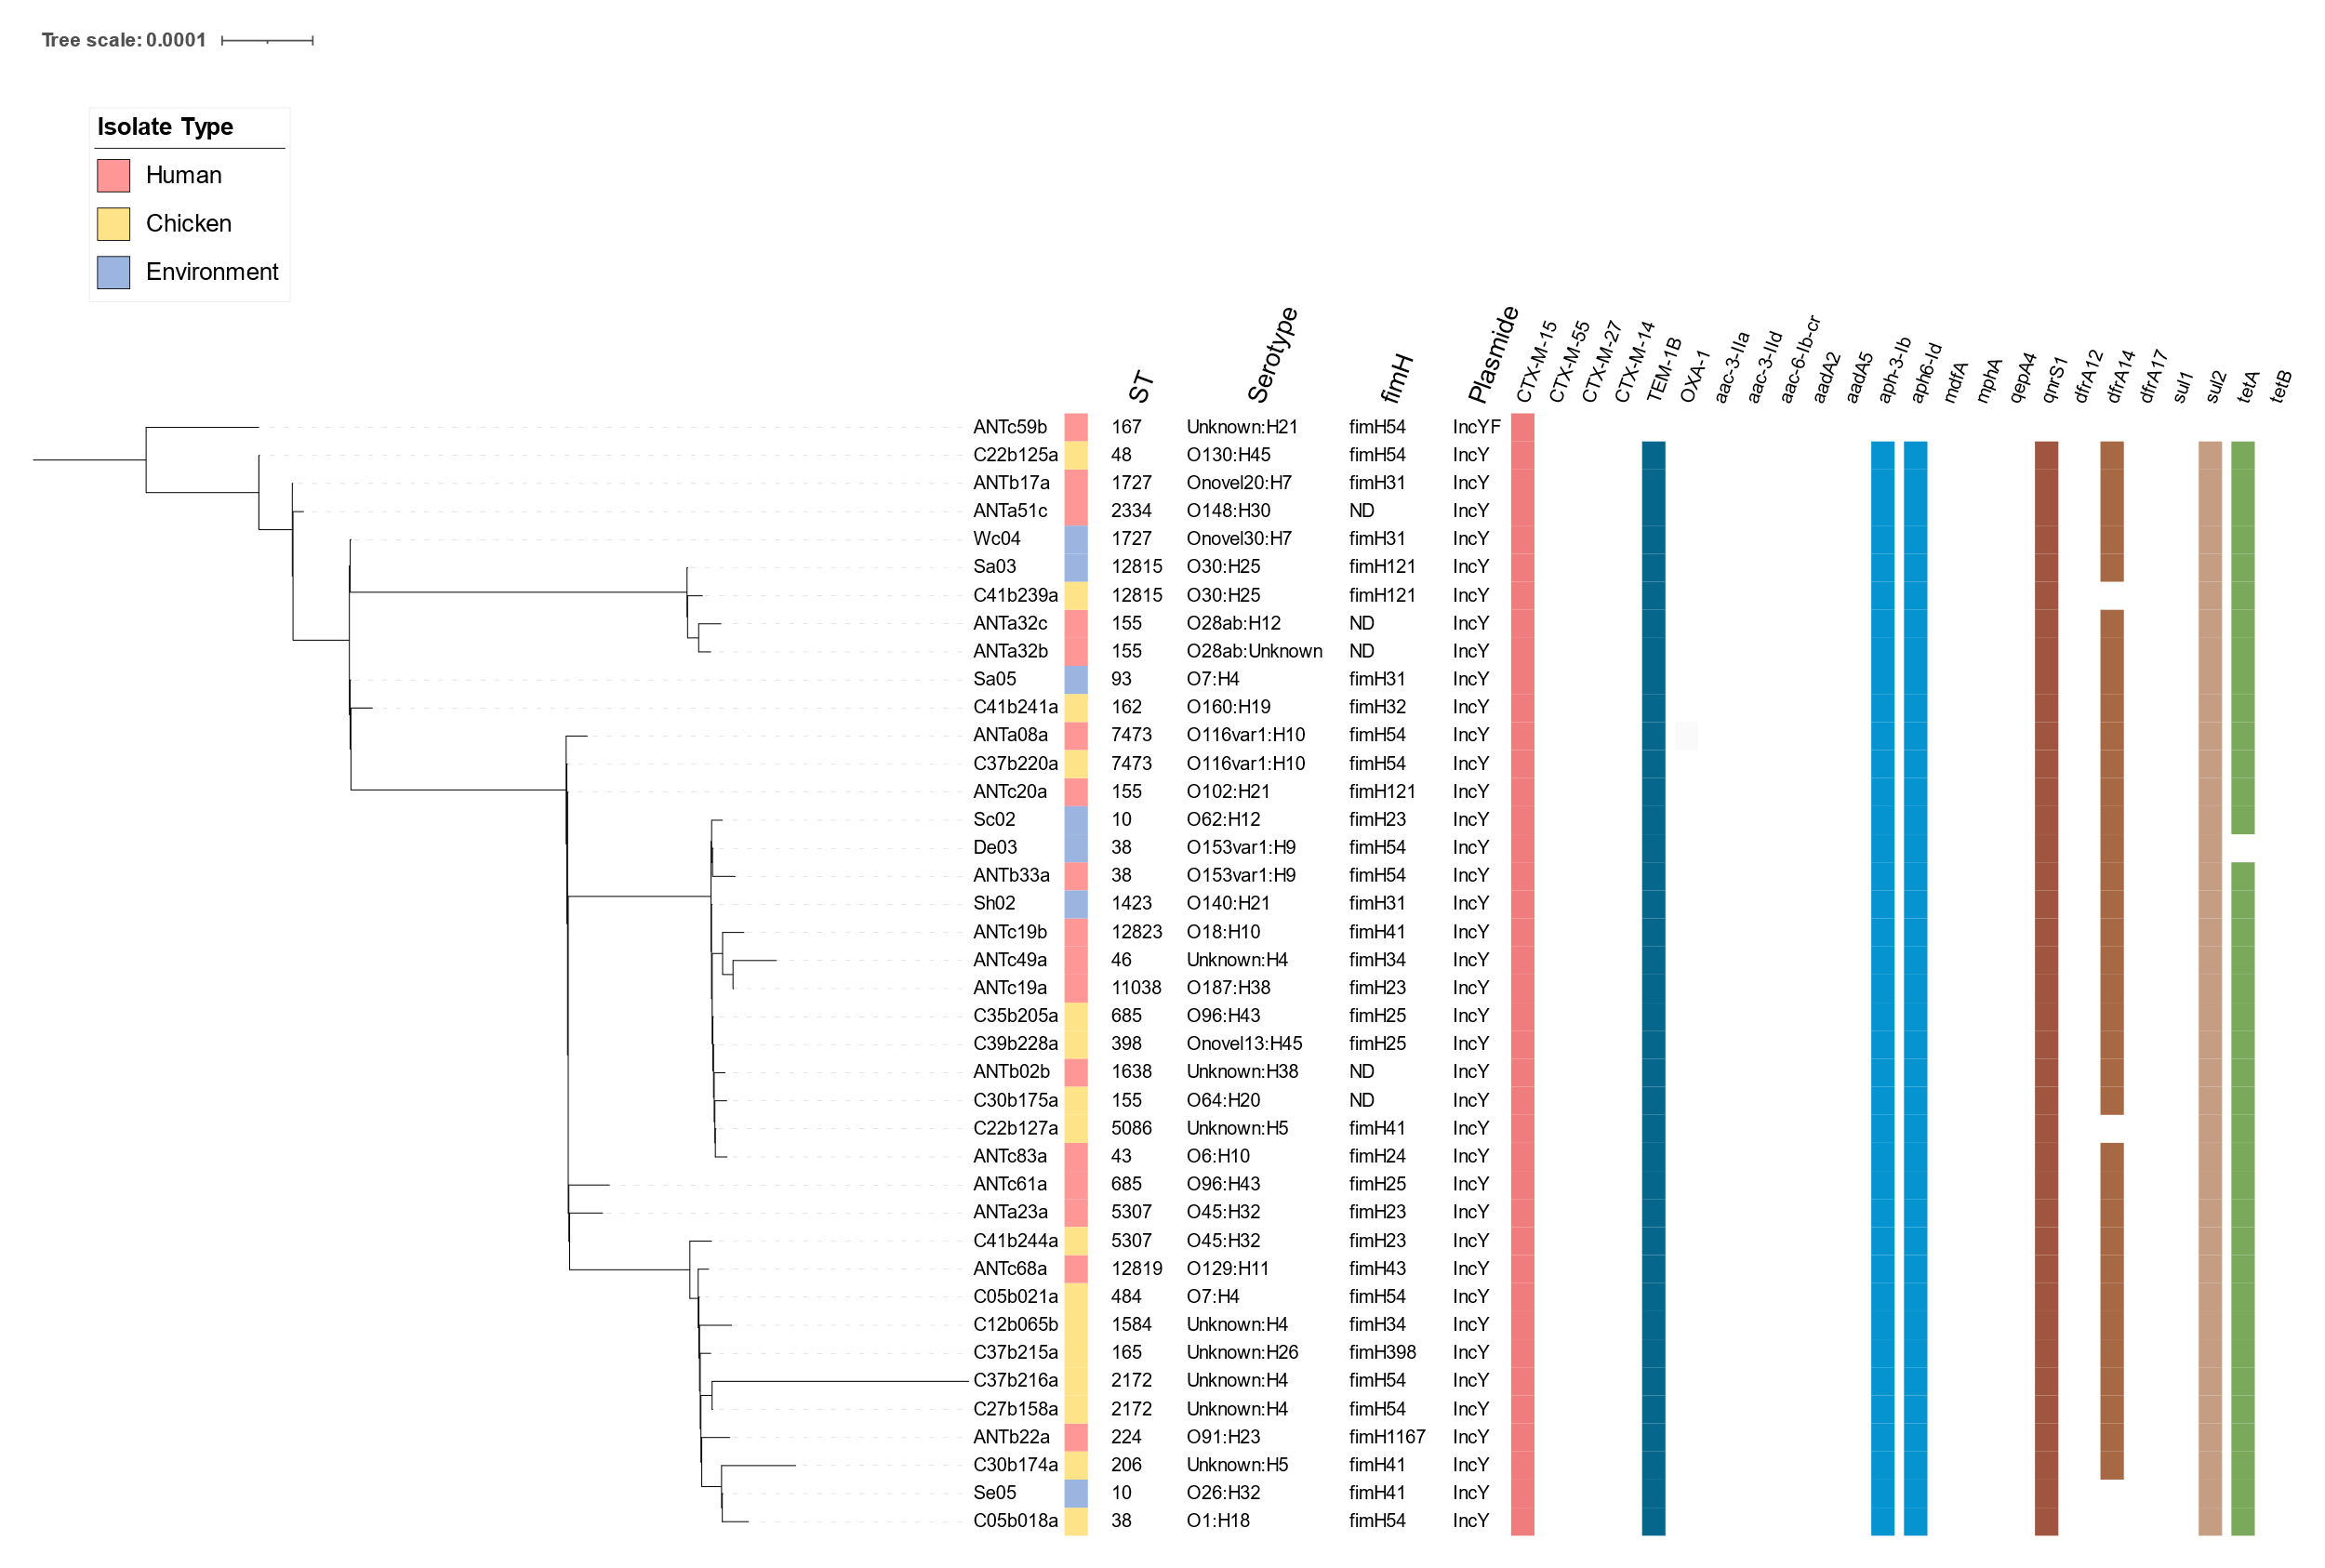
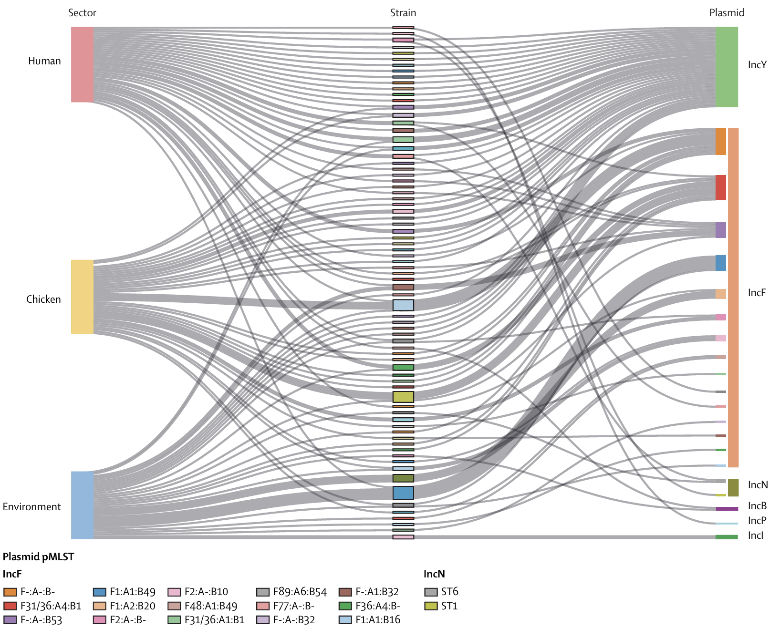
Prévalence, caractérisation et liens génétiques entre les souches d'E. coli productrices de BLSE chez l'homme, les animaux et dans l'environnement à Madagascar
Circulation des souches ESBL-E. coli
Circulation du plasmide ESBL
Grande diversité de souches
Preuves de la circulation de souches d'E. coli productrices de BLSE et de plasmides chez les humains, les poulets et dans l'environnement
Laurence Armand-Lefevre
Milenkov M. et al, Lancet Microbe 2024

Slide 34
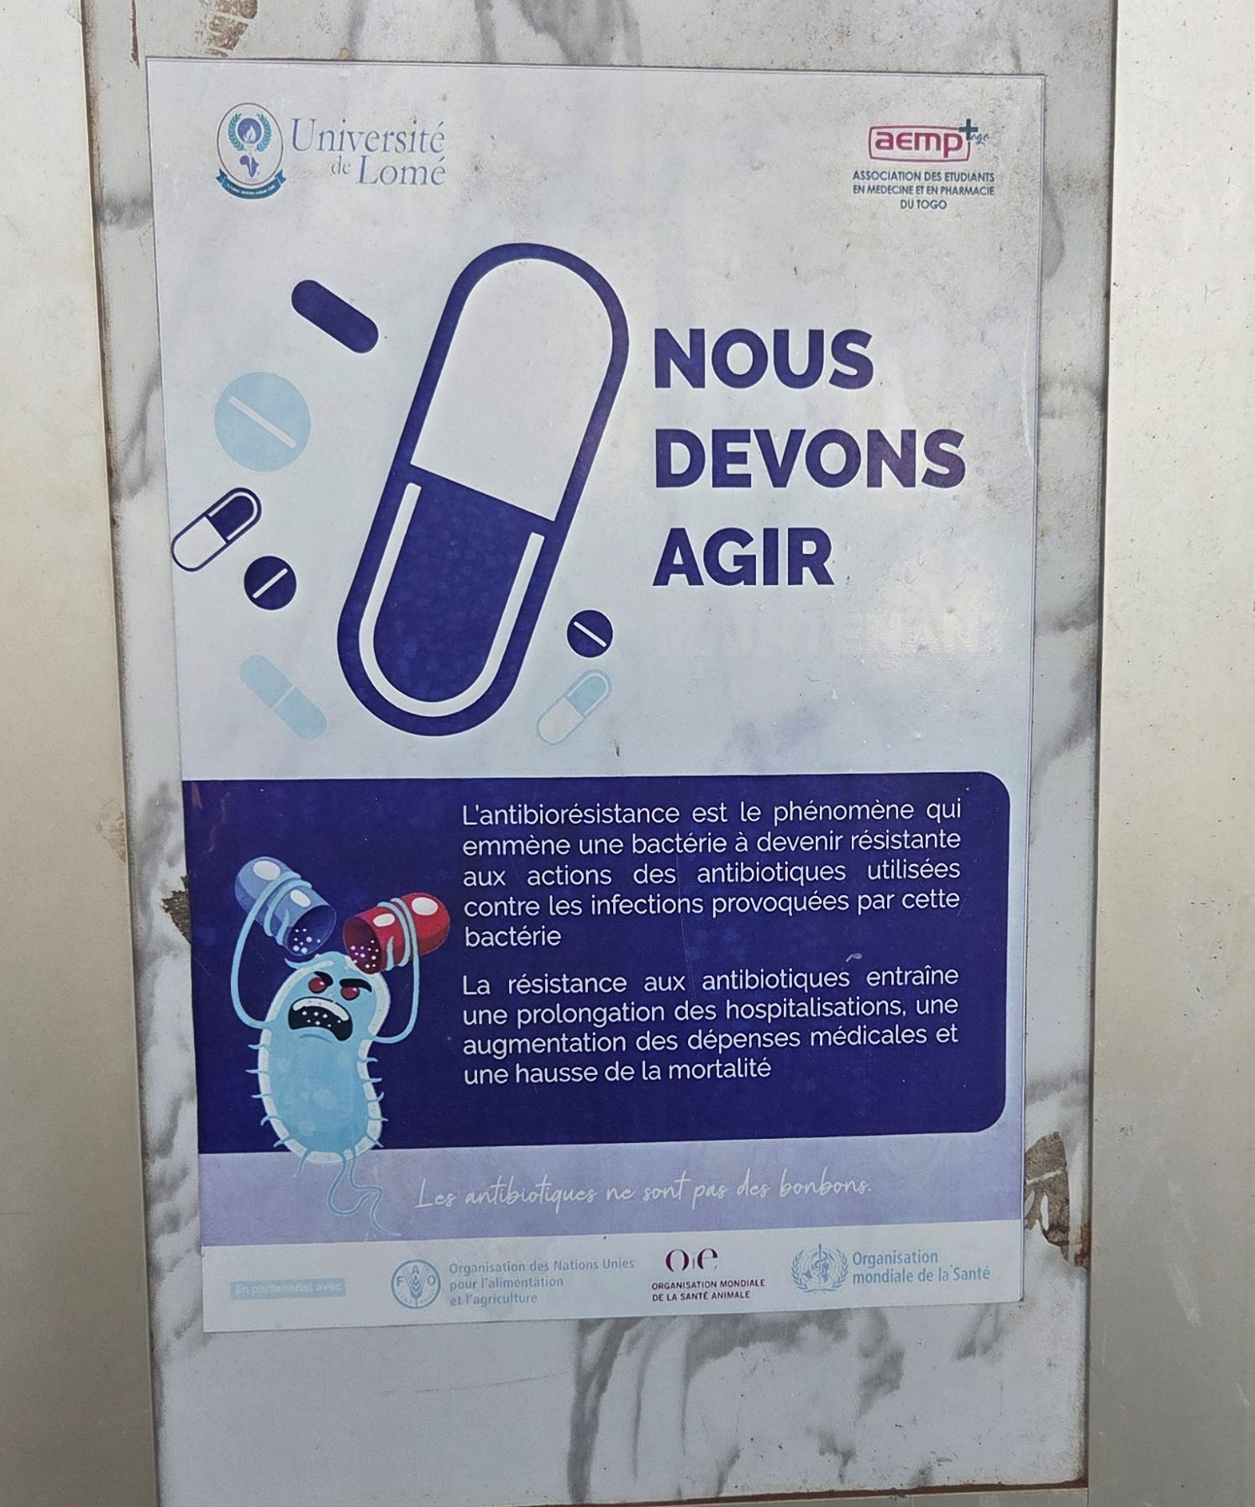
Des questions ?
Merci !
Laurence Armand-Lefevre

